Slide 1


13 декабря 2022 года
День
Дорожной безопасности

Slide 2
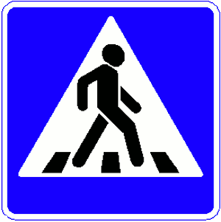

ПРАВИЛА
ДОРОЖНОГО ДВИЖЕНИЯ
ДЛЯ ШКОЛЬНИКОВ

Slide 3


Безопасность
на дорогах
Лучший способ сохранить свою жизнь на дорогах – соблюдать ПРАВИЛА ДОРОЖНОГО ДВИЖЕНИЯ.
Для этого необходимо соблюдать несколько простых правил.

Slide 4
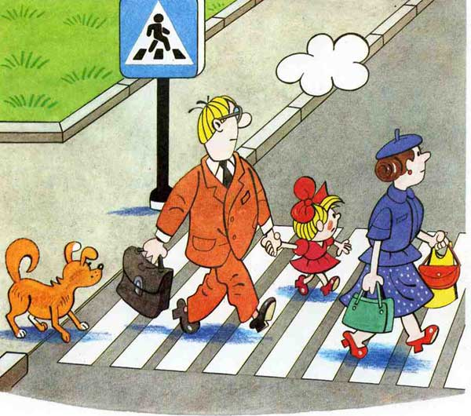
Правило 1. Переходить дорогу можно только по пешеходным переходам. Самый безопасный
переход – подземный.
Правило 2. Если нет
подземного перехода – воспользуйтесь переходом со светофором.

Slide 5


Slide 6
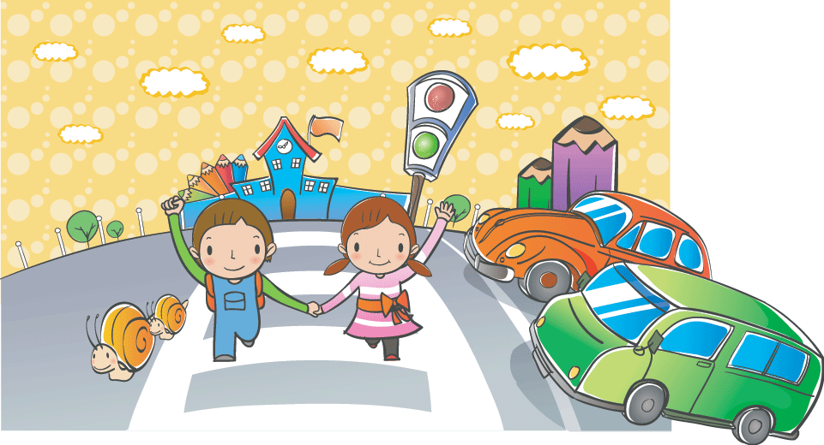
Правило 3. Нельзя переходить улицу на красный свет, даже если нет машин.
Правило 4. Безопаснее всего перехо-дить улицу с группой пешеходов.

Slide 7
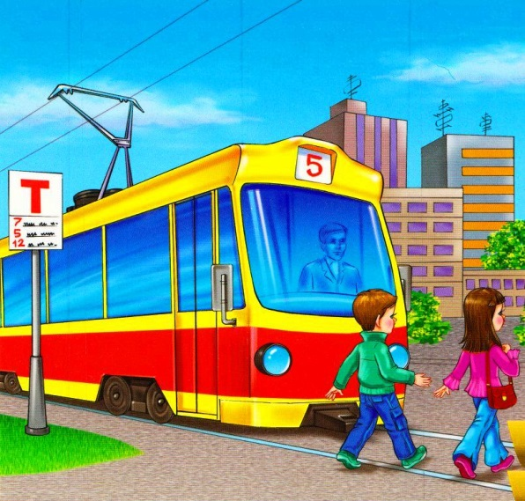
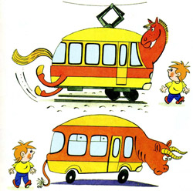
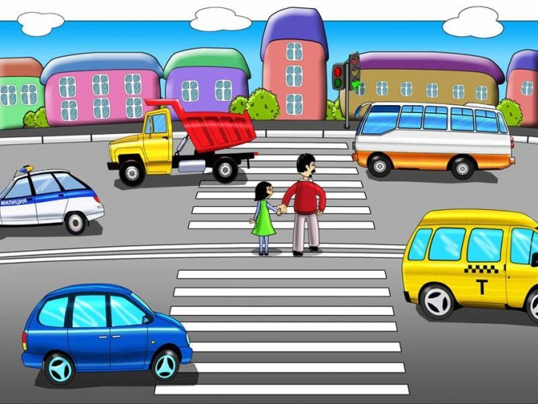
Правило 5. Ни в коем случае нельзя выбегать на дорогу. Перед дорогой надо остановиться.
Правило 6. Автобус и троллейбус на остановке нужно обходить только сзади, а трамвай – спереди.

Slide 8
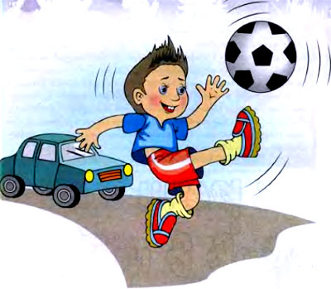
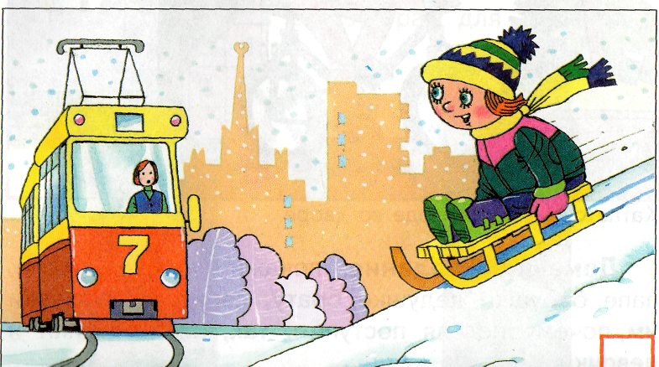
Правило 7. На дорогах, где нет тро-туара, ходите только по левой обочине, навстречу движущемуся транспорту.
Правило 8. На дорогах, на проезжей части, на мостовой детям категори-чески запрещено играть!.

Slide 9


Slide 10
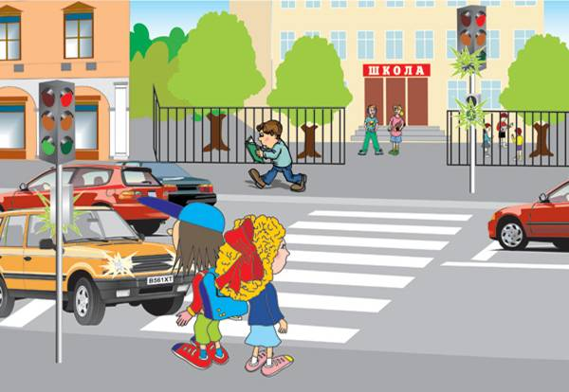
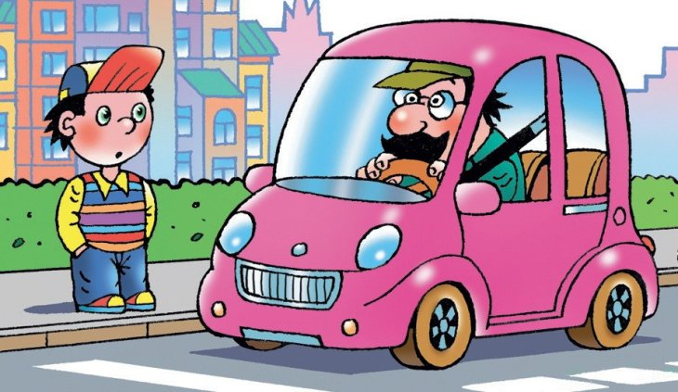
Правило 9. Переходить дорогу можно только там, где есть «Зебра» и уста-новлен знак «Пешеходный переход».
Правило 10. Переходя улицу, всегда нужно смотреть: сначала - налево, а дойдя до середины дороги – направо.

Slide 11
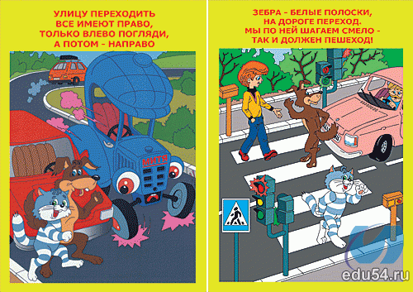

Slide 12
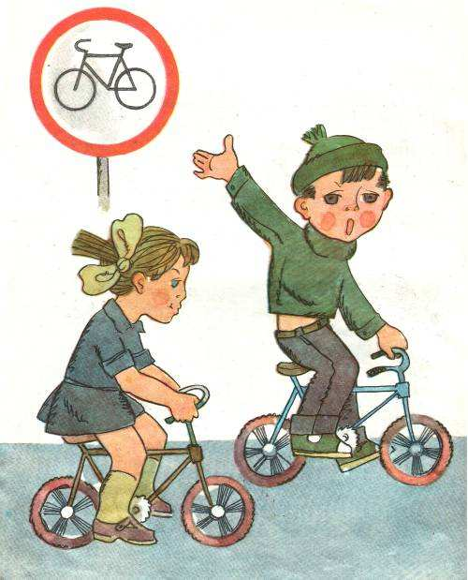
Правило 11. Нельзя цепляться сзади за автотранспорт! Береги свою жизнь!
Правило 12. Не ка-тайся на роликах и велосипеде в мес-тах, где случайно можно выехать на проезжую часть. Зимой это относится также и к конькам, и к санкам.

Slide 13
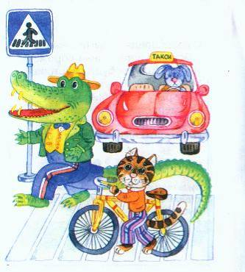
Правило 13. Ездить на велосипеде по дорогам можно только с 14 лет.
Правило 14. Не переезжай дорогу на велосипеде, а переходи ее по переходу, ведя велосипед за руль.

Slide 14

Ребята!
Соблюдайте правила дорожного движения!
Любите жизнь!

